Slide 1

ПРОЕКТ
«Весна -красна» для детей логопедической группы
МАДОУ «Детский сад комбинированного вида №4 «Солнышко»
Авторы:
Власенко Н.В.воспитатель высшей кв. категории, Константинова М. А. воспитатель I кв. категории,
Емельянова Ю. Н. учитель-логопед высшей кв. категории
Арамиль, 2023

Slide 2
Паспорт проекта
Вид проекта. Познавательно – игровой, речевой, групповой.
Методы проекта.
Наглядные: наблюдения, экскурсии, энциклопедии, фотографии, картины, книги, мультимедийные презентации.
Словесные: Беседы, чтение художественной литературы
Исследовательские: поиск материалов, продуктивная деятельность
Игровые: Сюжетно-ролевые игры, дидактические
Участники проекта. Воспитатели, воспитанники группы «Радуга», родители, учитель-логопед.
Продолжительность проекта: 03.04.2023 – 28.04.2023

Slide 3
Проблема:
дети не имеют достаточных знаний о сезонных изменениях в природе, о признаках весны.

Slide 4
Актуальность.
Познание ребенком окружающего мира включает и познание природы. Ребенок должен вырасти хозяином, чувствовать ответственность за всю живую природу, которая окружает его. Сохранить окружающий мир для своих потомков. Поэтому необходимо научить беречь, любить природу с малых лет.
В дошкольном возрасте процесс познания у ребенка происходит эмоционально-практическим путем. Каждый дошкольник – маленький исследователь, с радостью и удивлением открывающий для себя окружающий мир. Ребенок стремится к активной мыслительной деятельности, и важно не дать угаснуть этому стремлению, способствовать его дальнейшему развитию. Природа неиссякаемый источник духовного обогащения детей. Бесконечно разнообразный мир природы пробуждает у детей живой интерес, любознательность, побуждает к игре, художественно-речевой деятельности. Впечатление, полученное от природы в детстве, запоминается на всю жизнь, и часто влияют на отношения человека к природе.
Данный проект позволит в условиях образовательного процесса ДОУ расширить, углубить, систематизировать и творчески применить знания детей о сезонных изменениях в природе.
В старшем дошкольном возрасте дети любят наблюдать за изменениями природы. Через активную продуктивную деятельность, а именно наблюдение, рисование, лепку, аппликации, рассказы, пересказы, чтение художественной литературы и т.д., проект помогает глубже, ярче изучать основные признаки весны.

Slide 5
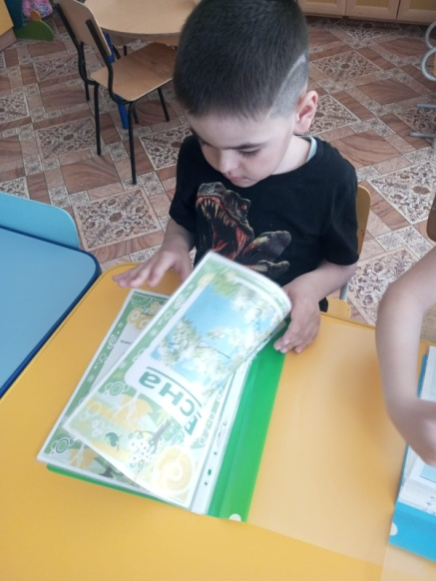
Цель:
Ознакомление детей с природой во всех ее проявлениях в весенний период времени, а также способствовать творческому выражению детей своих впечатлений в продуктивной деятельности.

Slide 6
Задачи:
Развивать наблюдательность и любознательность детей в процессе ознакомления их с явлением природы весной.
Воспитывать любовь к природе, интерес и заботливое отношение к растительному и животному миру в весеннее время года.
Использовать интегрированный подход в экологическом воспитании дошкольников через различные виды деятельности.
Расширить представление о сезонных изменениях в природе.
Углубить знания детей о жизни птиц и животных в весенний период.
Развивать художественный вкус, эстетическую восприимчивость и творчество детей;
Повысить педагогическую компетентность родителей по вопросам экологического воспитания.

Slide 7
Ожидаемые результаты:
- приобретение детьми знаний о сезонных изменениях в природе, о характерных признаках весны;
- дети могут выразить в продукте своей деятельности красоту родного края весной;
- приобщение родителей и детей к совместной деятельности, установление с ними доверительных и партнёрских отношений

Slide 8
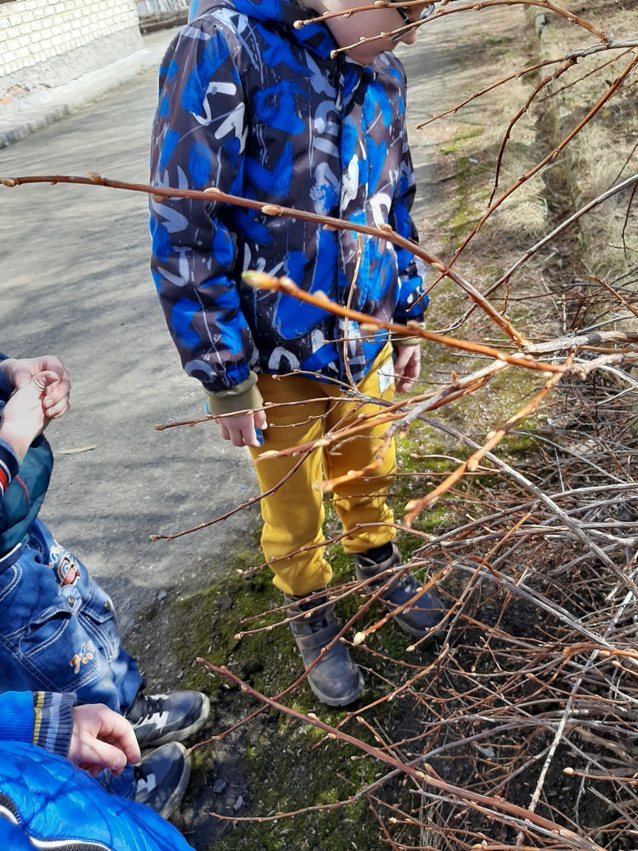
Подготовительный этап
Определение темы проекта, постановка цели и задач.
Изучение методической литературы по данной теме.
Разработка и накопление методических материалов по проблеме.
Перспективное планирование проекта

Slide 9
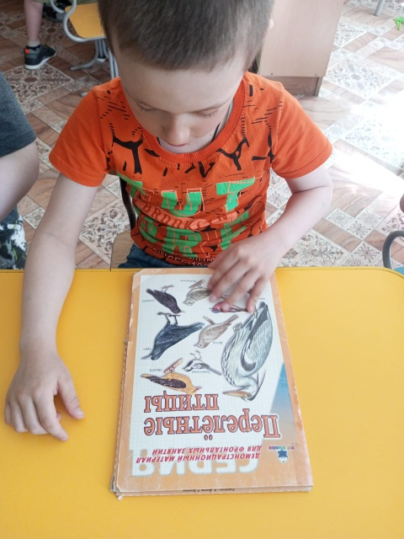
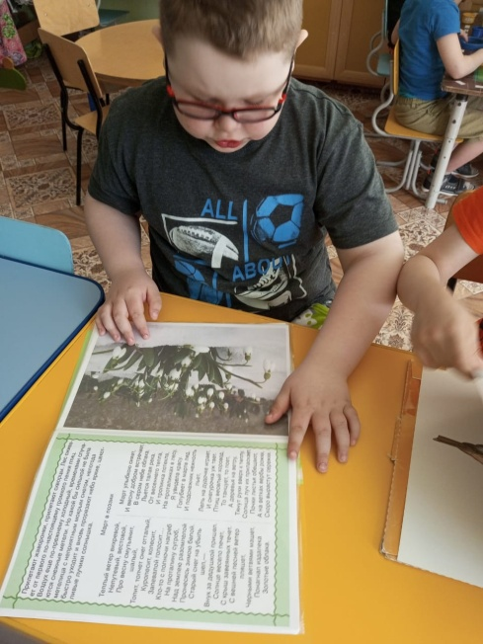
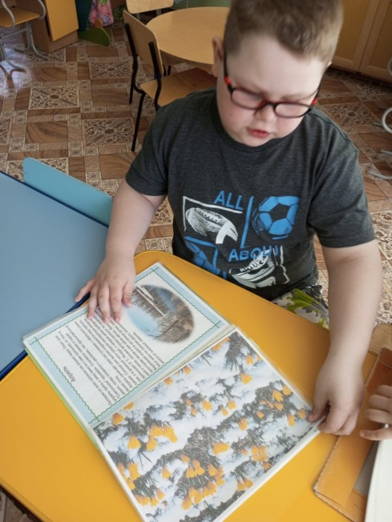
Основной этап (практический)
Беседы:
«Весна - красна!», «Кто больше радуется весне?», «Первоцветы», «О чем поют весенние птицы?»

Slide 10
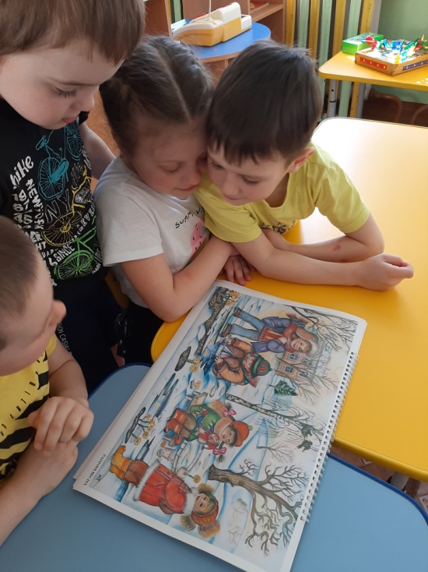
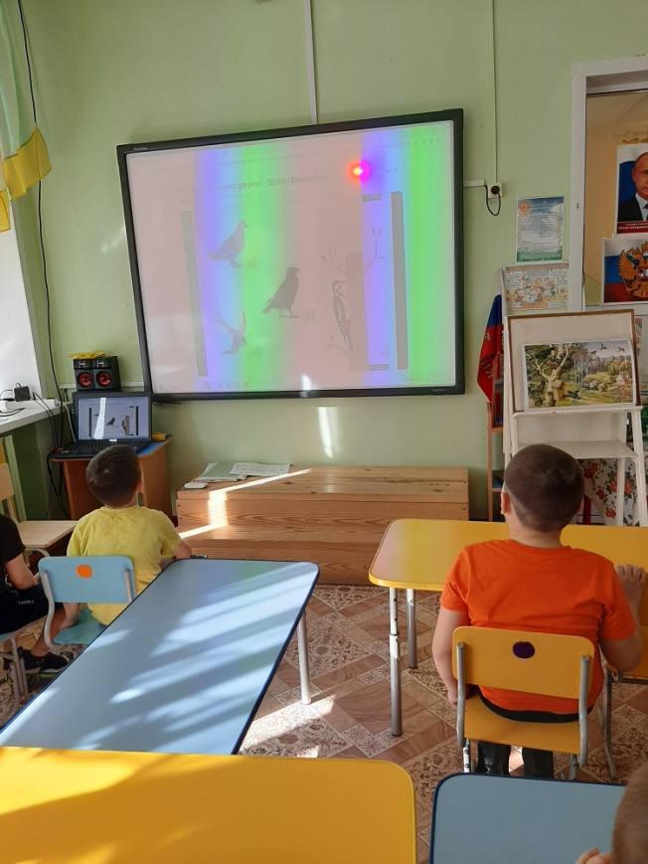
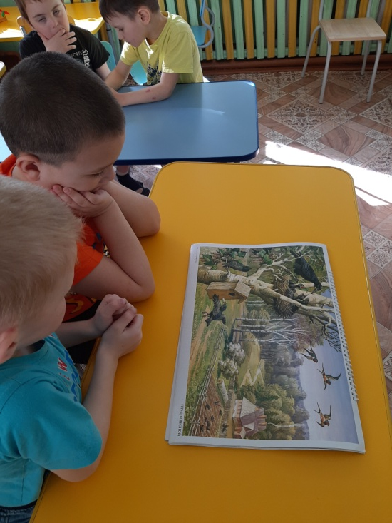
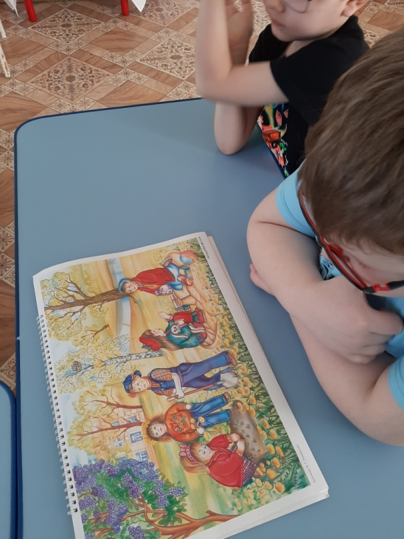
Коммуникация:
Просмотр познавательных видео роликов
Рассматривание картин на весеннюю тематику

Slide 11
Чтение художественной литературы:
А. Плещеев «Уж тает снег…»,
А. Пушкин «Улыбкой ясною природа»,
Б. Заходер «Долго шла весна»,
В. Бианки «Синичкин календарь»,
Я. Аким «Села на лавочку первая бабочка»,
Соколов «Времена года»,
Некрасов «Дед Мазай и зайцы».

Slide 12
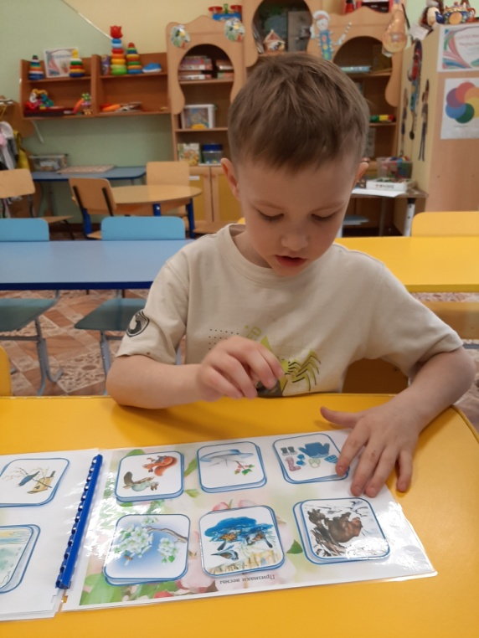
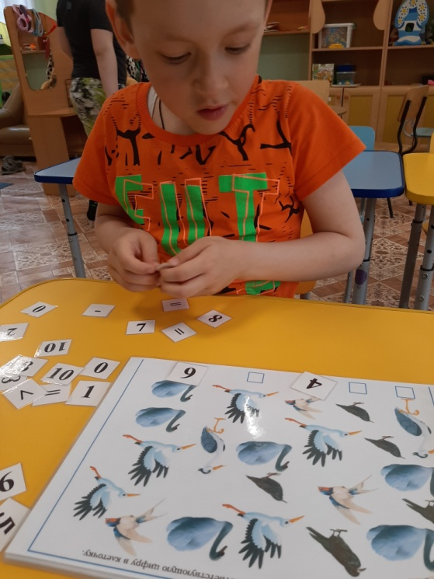
Дидактические игры:
«Назови и покажи приметы весны»
«Сосчитай и назови перелётных птиц»

Slide 13
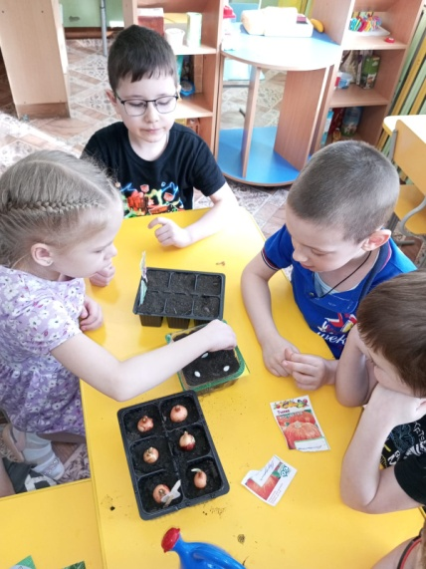
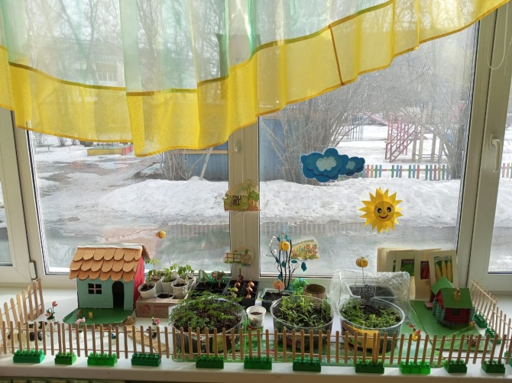
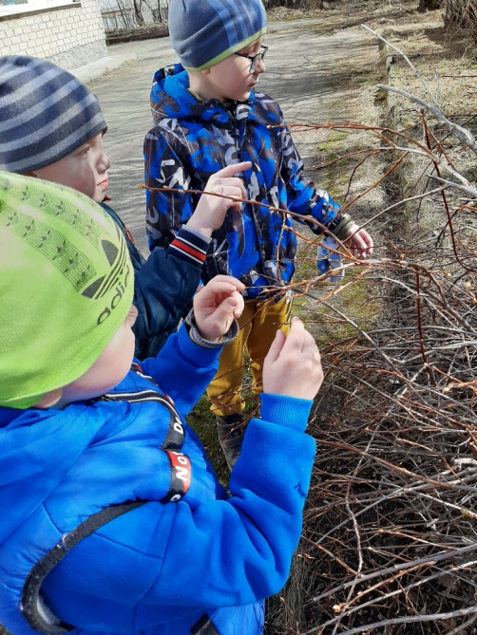
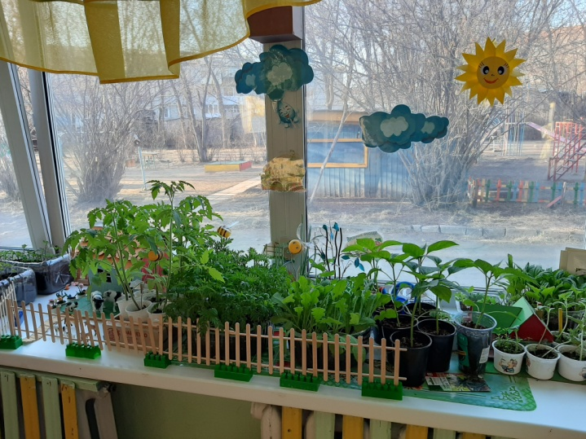
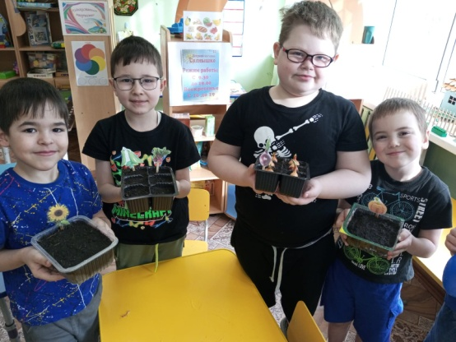
Исследовательская деятельность:
Огород на окне
Посадка семян для рассады
Наблюдение за почками

Slide 14
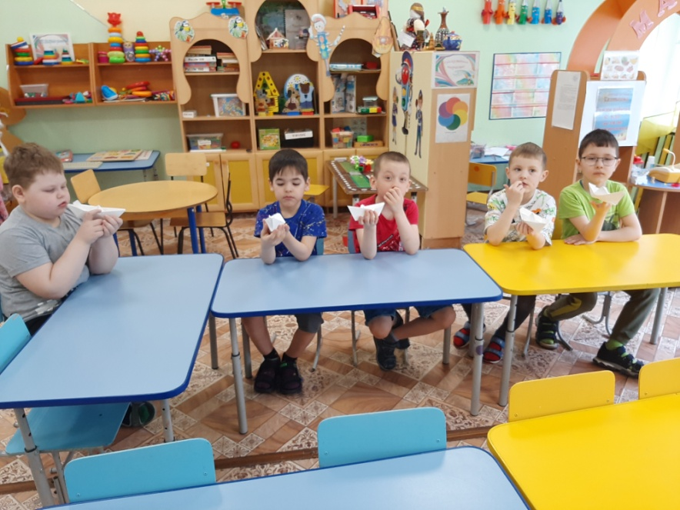
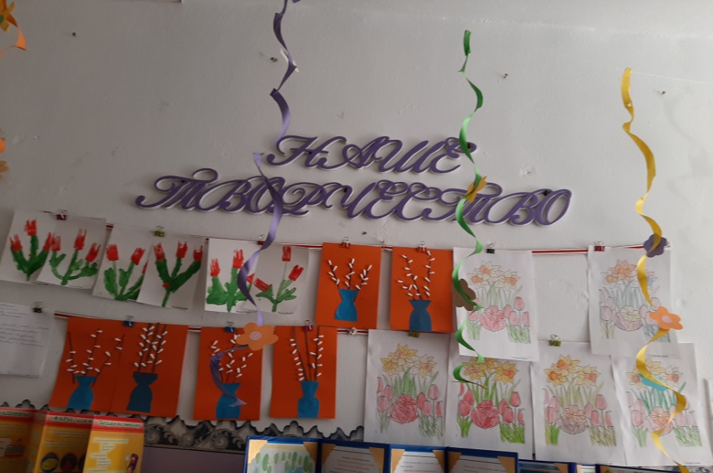
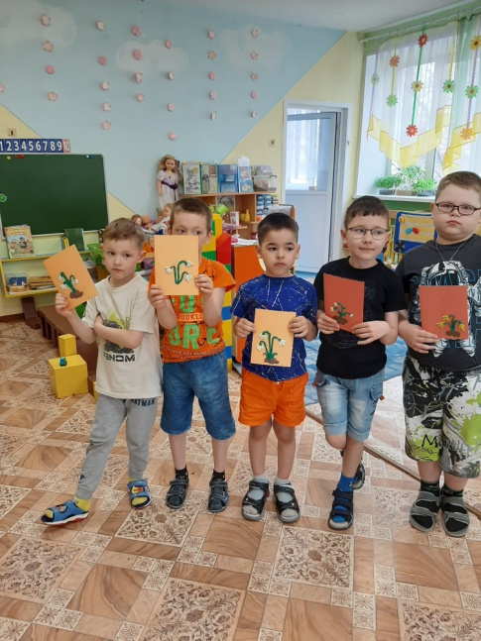
Продуктивная деятельность
Конструирование из бумаги «Кораблик»
Нетрадиционное рисование вилкой «Тюльпаны»
Аппликация «Верба в вазе»
Рисование «Нарциссы и тюльпаны»
Лепка «Подснежник»

Slide 15
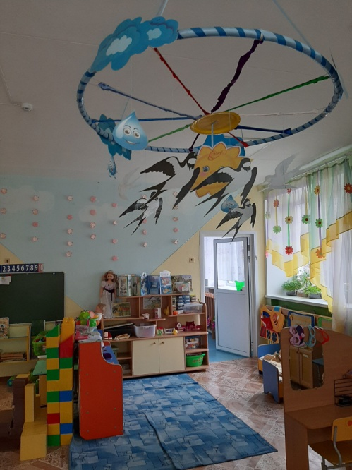
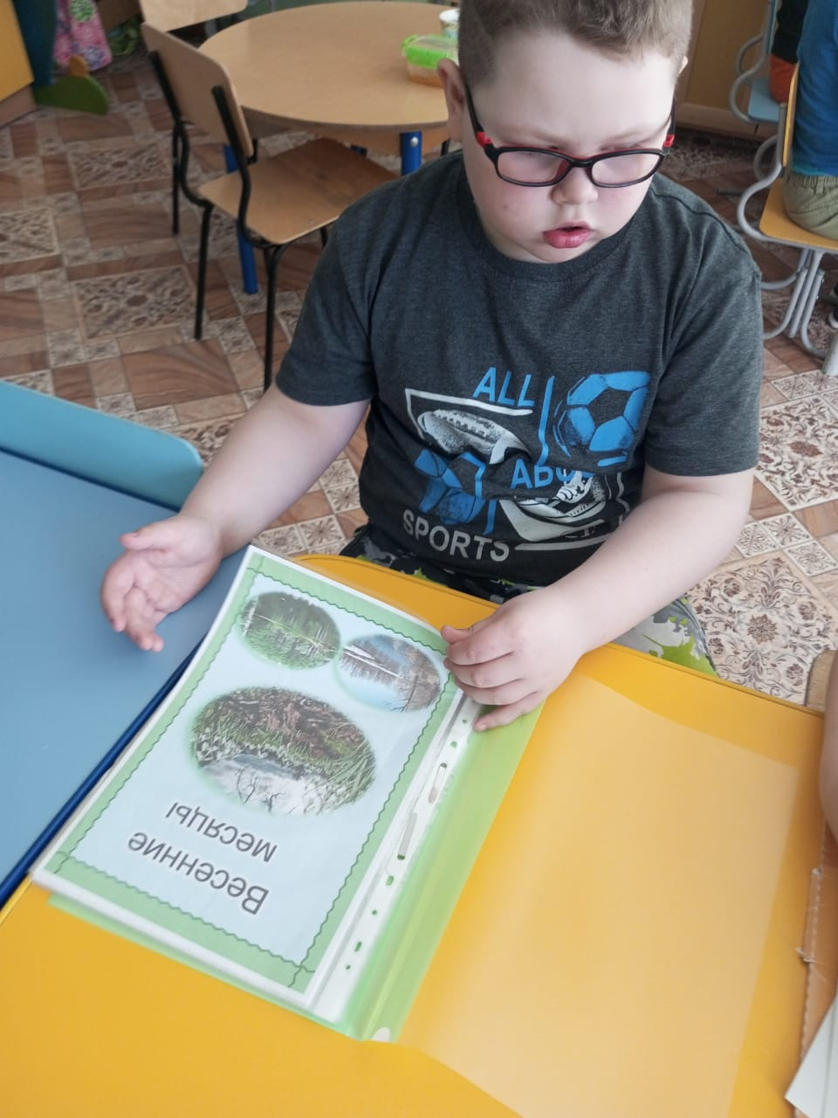
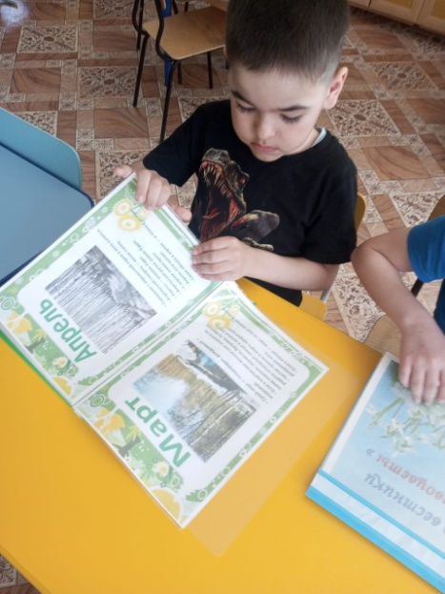
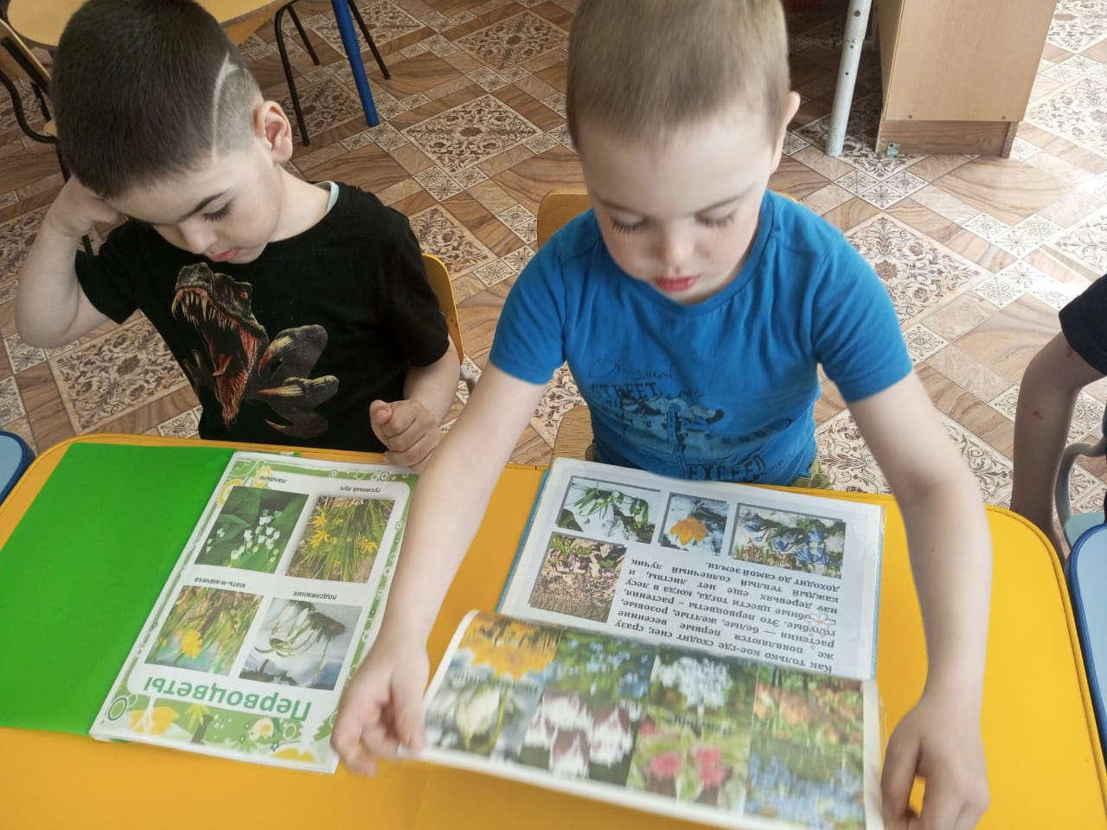
Заключительный этап
Продукт проектной деятельности:
- выставка детско-родительского творчества «Красавица весна»
- альбом для рассматривания «Весна»
- фотоколлаж «Интересная весна»
- оформление группы на весеннюю тематику

